Slide 1
日本ユーザー向け はじめてのDataset-JSON sas_dataset_jsonの使い方
2025-06-23
m_sas_to_json1_1.sas
m_json1_1_to_sas.sas
m_sas_to_ndjson1_1
m_ndjson1_1_to_sas
森岡 裕 (イーピーエス株式会社)

Slide 2
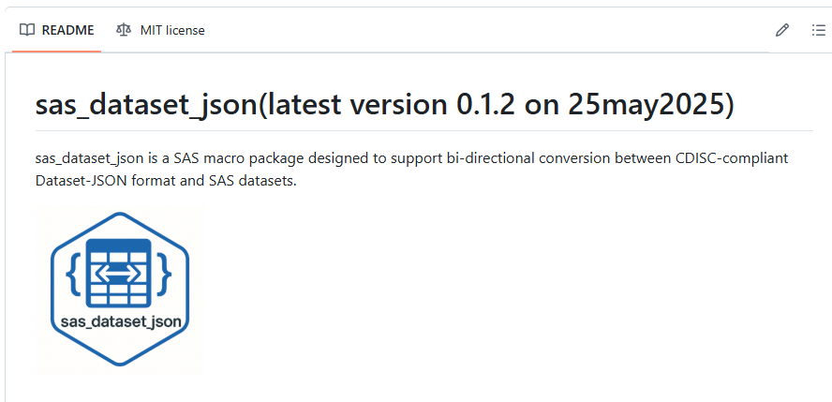
プログラムの場所と，はじめに
最新のプログラムは常にgithub上に公開．MITライセンスの範囲で自由に使用ください．
随時バクフィックスしながら更新しています
https://github.com/Morioka-Yutaka/sas_dataset_json/tree/main
もし，不具合等あればgithub上か， お問い合わせフォームまでコメントいただければ助かります

Slide 3
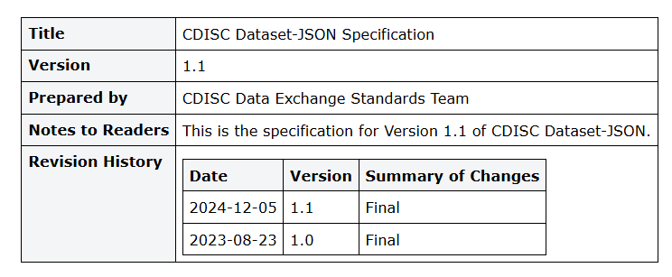


準拠している仕様，採用しているフレームワーク，おすすめのDataset-JSON Viewer
CDISC Dataset-JSON Specification 2024-12-05 (version 1.1)
https://cdisc-org.github.io/DataExchange-DatasetJson/doc/dataset-json1-1.html
に準拠して，Dataset-JSON ⬄ SAS Dataset の変換を行うことを目指しています
マクロはそれぞれ単体で機能するため，ここのマクロをダウンロードして使うことができます
またSAS_PACKAGES - a SAS Packages Framework（https://github.com/yabwon/SAS_PACKAGES）
のフレームワークで開発しておりSASPACからパッケージ呼び出しで使用することもできます
VDE Dataset ViewerをDataset-JSONのビューワーとして紹介しています．CDISCの公式ハッカソンの優勝ソフトウェアになります
Viewer Repository
Short Video Demonstration

Slide 4


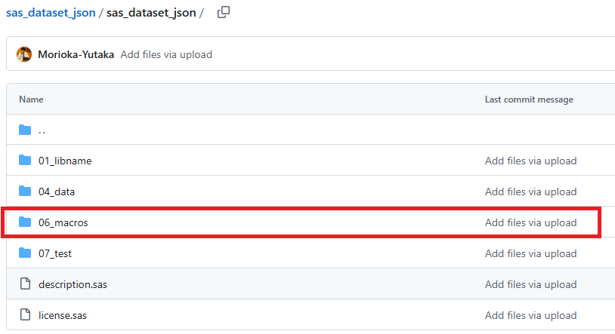
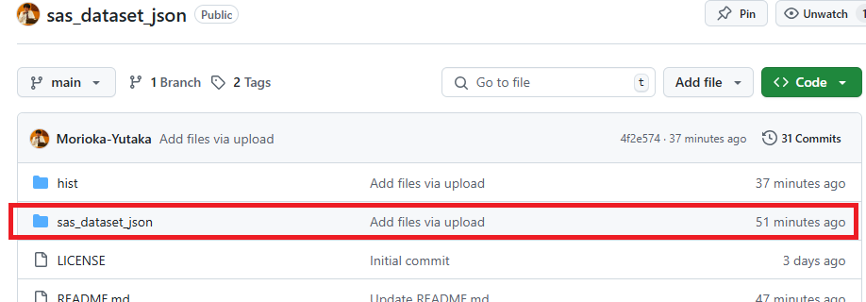
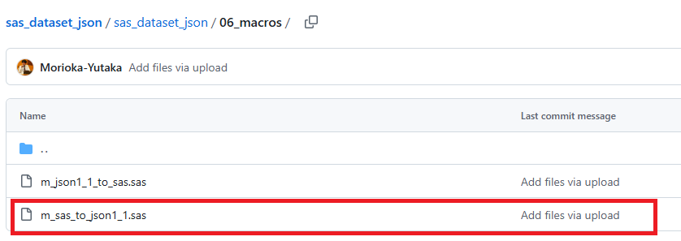
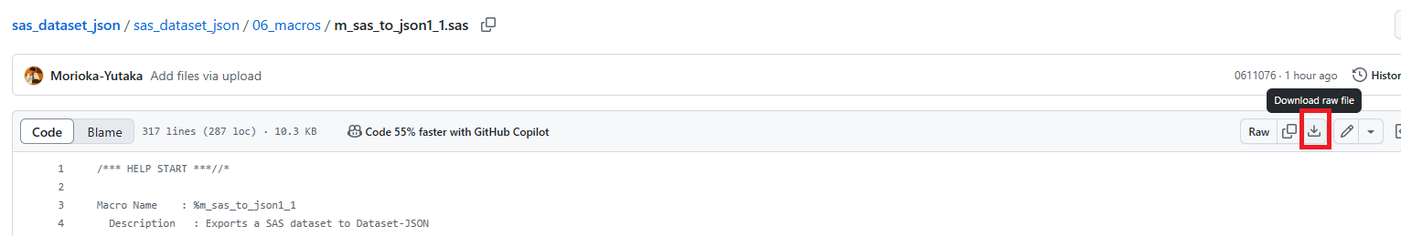
① SASデータセットをDatast-JSON(version1.1)に変換する
マクロごとに単体使用するケースを紹介します.SASPACによるパッケージ呼び出しは後半で
SASからJSON
% m_sas_to_json1_1
https://github.com/Morioka-Yutaka/sas_dataset_json/blob/main/sas_dataset_json/06_macros/m_sas_to_json1_1.sas
ダウンロード

Slide 5

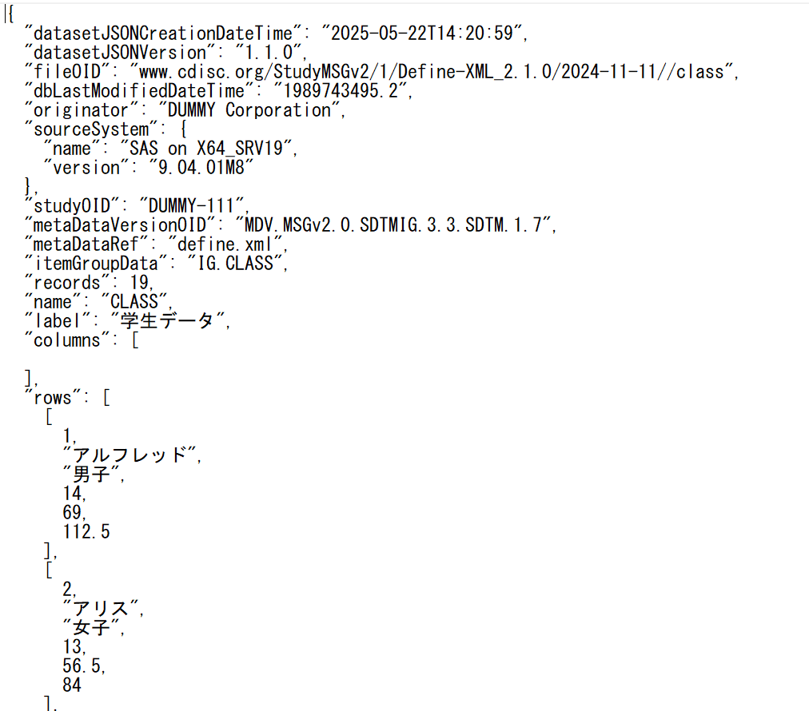
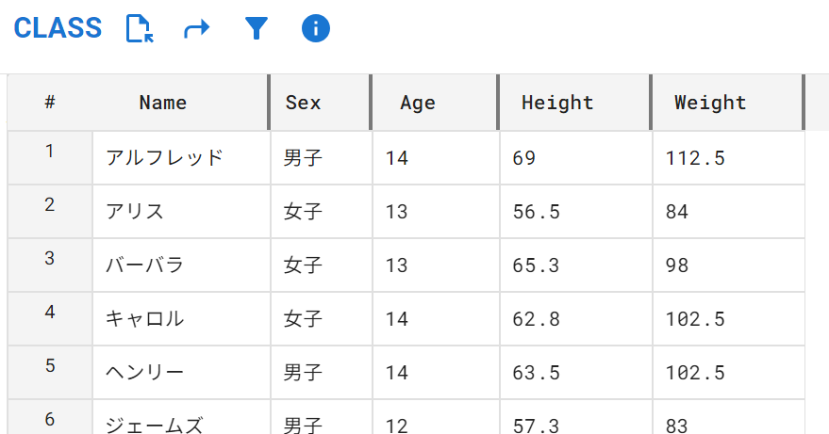
とりあえず，何かデータセットをDataset-JSON形式でだしてみる
別にSDTM/ADaMじゃなくてもDataset-JSON形式にできる
%m_sas_to_json1_1(outpath =xxxxxxxx,
library = sashelp,
dataset = class,
pretty = Y
);

Slide 6
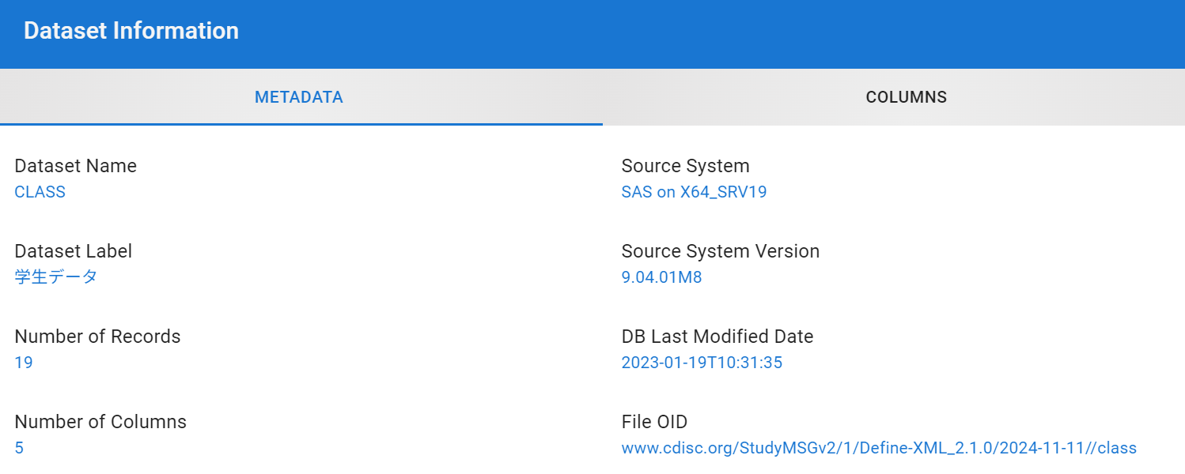
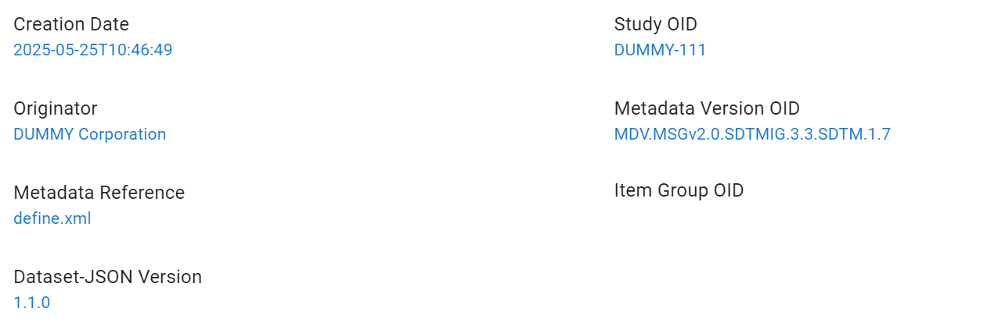

SASデータセット名が強制で入る
SASデータセットラベルが強制で入る
オブザベーション数が強制で入る
データセット最終更新日時が強制で入る
※modifyステートメントやProc sqlのupdate等を使った場合，作成日と更新日は異なる
変数数が強制で入る
データセット作成日時が強制で入る
IG.SASデータセット名が強制で入る
データセットレベルでのメタ情報①

Slide 7
マクロパラメーター sourceSystem_name = もしくは” sourceSystem_name”で拡張属性を付与することで変更可能． 指定しなければSAS on &SYSSCPLが付与される． &SYSSCPLはSASの自動マクロ変数でSASのシステム情報がはいる
マクロパラメーター sourceSystem_version = もしくは” sourceSystem_version”で拡張属性を付与することで変更可能． 指定しなければscan( &SYSVLONG,1,P)が付与される． & SYSVLONGはSASの自動マクロ変数でSASのシステム情報がはいる
マクロパラメーター fileOID = もしくは” fileOID”で拡張属性を付与することで変更可能． 指定しなければ”www.cdisc.org/StudyMSGv2/1/Define-XML_2.1.0/2024-11-11/データセット名”が付与される．
マクロパラメーター fileOID = もしくは” fileOID”で拡張属性を付与することで変更可能． 指定しなければ”DUMMY-111”が付与される．
マクロパラメーター originator= もしくは”originator”で拡張属性を付与することで変更可能．指定しなければDUMMY Corporationと入る
マクロパラメーター metaDataVersionOID = もしくは” metaDataVersionOID”で拡張属性を付与することで変更可能． 指定しなければ” MDV.MSGv2.0.SDTMIG.3.3.SDTM.1.7”が付与される．
現状，固定で1.1.0といれるようにしている
データセットレベルでのメタ情報②
基本的には，デフォルト値からの変更はマクロパラメータでの指定か，拡張属性による上書きを利用

Slide 8
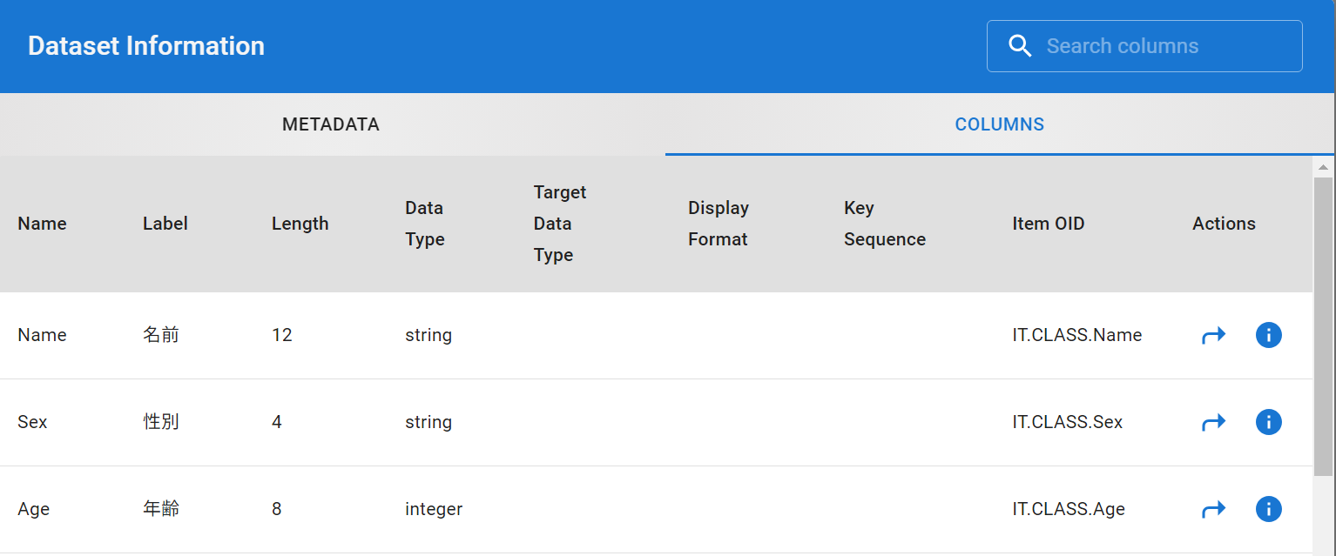
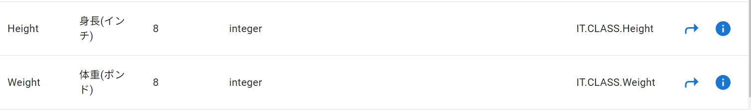
Data Typeは拡張属性dataTypeで上書き可能である
Target Data Typeは拡張属性targetDataTypeで上書き可能である
Lengthは拡張属性lengthで上書き可能である
※実際のlengthを属性上上書きする状況は想像しがたい
Display Formatは拡張属性displayFormatで上書き可能である
※実際当たっているフォーマットを上書きする状況は想像しがたい
Key Sequenceは拡張属性keySequenceで上書き可能である
Item OIDはIT.データセット名．変数名で自動設定される
変数レベルのメタデータ
Nameには変数名，Labelには変数ラベル，LengthにはデータセットでのLengthが入る.
Display Formatにはデータセットで適用されているSASフォーマットがはいる．
Datatypeについて，文字型はstring，数値型はintegerになる．ただし，拡張属性で上書き設定することを前提にしている．
HOUR，TOD，TIMEがDisplay Formatになっている場合，Data Typeは自動でTimeとなり，Target Data Typeはintegerとなる
DATE，DDMMYY，MMDDYY，DDMMYY, 8601DAがDisplay Formatになっている場合，Data Typeは自動でDateとなり，Target Data Typeはintegerとなる
DATETIME，DATEAMPM，8601DTがDisplay Formatになっている場合，Data Typeは自動でDateとなり，Target Data Typeはintegerとなる
．

Slide 9
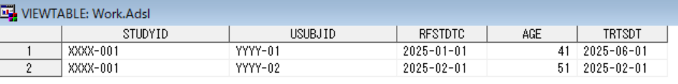
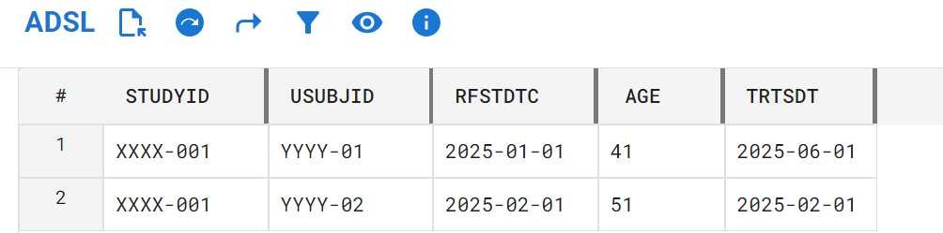
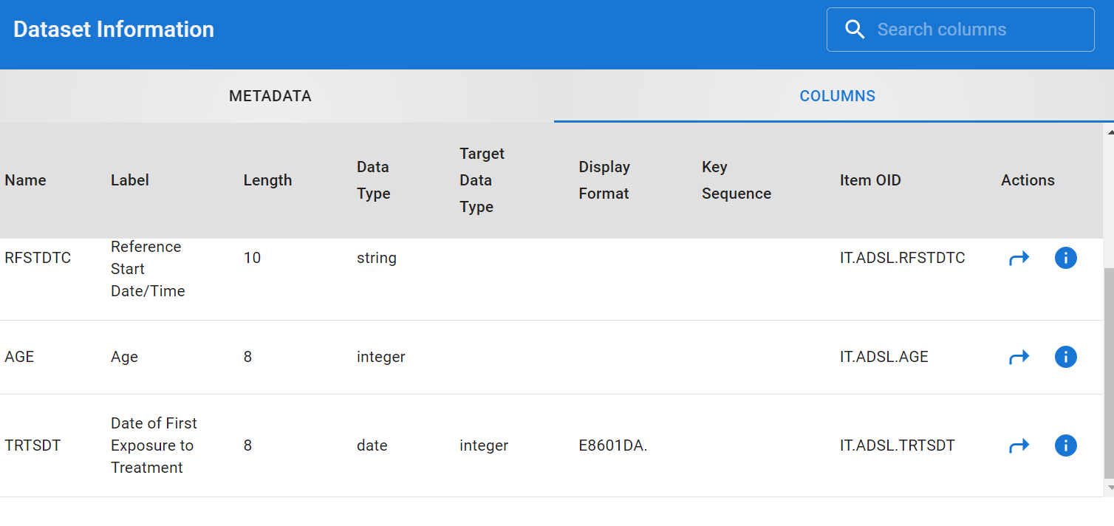
/*test_data*/
data adsl;
attrib
STUDYID label="Study Identifier" length=$20.
USUBJID label="Unique Subject Identifier" length=$20.
RFSTDTC label="Subject Reference Start Date/Time" length=$10.
AGE label="Age" length=8.
TRTSDT label="Date of First Exposure to Treatment" length=8. format=E8601DA.
;
STUDYID ="XXXX-001";USUBJID="YYYY-01";RFSTDTC="2025-01-01";AGE=41;TRTSDT="01Jun2025"d;output;
STUDYID ="XXXX-001";USUBJID="YYYY-02";RFSTDTC="2025-02-01";AGE=51;TRTSDT="01Feb2025"d;output;
run;
%m_sas_to_json1_1(outpath =XXXX,library = work,dataset = adsl,pretty = Y);

Slide 10
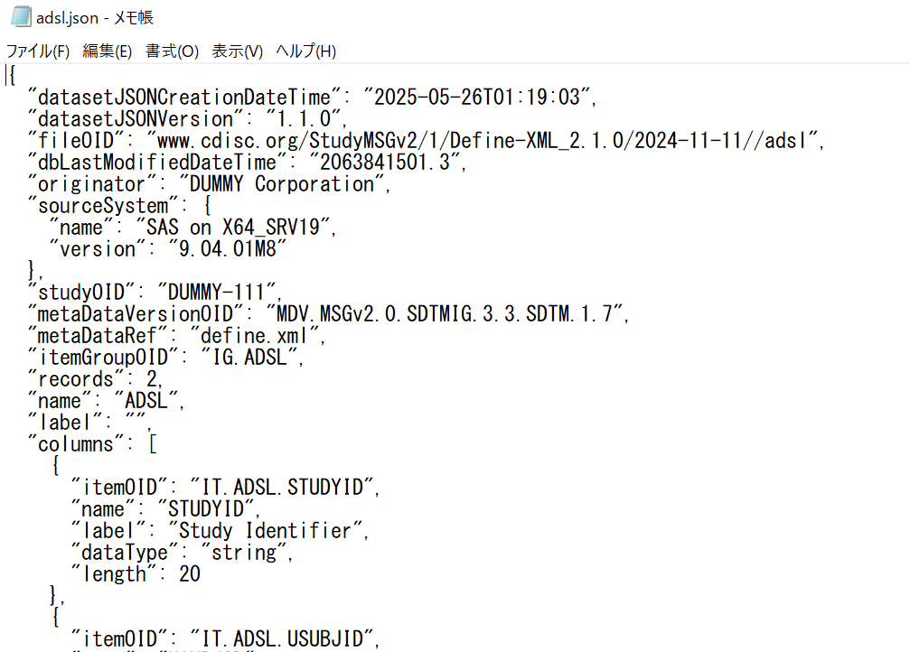
%m_sas_to_json1_1(outpath =XXXX,library = work,dataset = adsl,pretty = Y);
%m_sas_to_json1_1(outpath =XXXX,library = work,dataset = adsl,pretty = N);
prettyはJSON構造を改行で見やすくするだけの機能であるため，データ転送時はNにする．
中身をテキストで見たい時のみYにする．Nにしないと容量が大きくなる．（デフォルトはY）

Slide 11
proc datasets nolist;
modify adsl;
xattr add ds originator="X corp."
fileOID="www.cdisc.org/StudyMSGv2/1/Define-XML_2.1.0/2024-11-11/"
studyOID="XX001-001"
metaDataVersionOID="MDV.MSGv2.0.SDTMIG.3.4.SDTM.2.0"
sourceSystem_name="SASxxxx"
sourceSystem_version="9.4xxxx"
;
xattr add var
STUDYID (label="Study Identifier"
dataType="string"
length=8
keySequence=1)
USUBJID (label="Unique Subject Identifier"
dataType="string"
length=7
keySequence=2)
RFSTDTC (label="Subject Reference Start Date/Time"
dataType="date")
AGE (label="Age"
dataType="integer"
length=2)
TRTSDT (label="Date of First Exposure to Treatment"
dataType="date"
targetDataType="integer"
displayFormat="E8601DA.")
;
;
run;
quit;
%m_sas_to_json1_1(outpath = XXXXX,
library = WORK,
dataset = adsl,
pretty = Y
);
Proc datasetsの
Xattr add dsでデータセットレベルの拡張属性
Xattr add varで変数レベルの拡張属性をつけると
それをDataset-JSONに反映できるのが
このマクロの特徴である

Slide 12
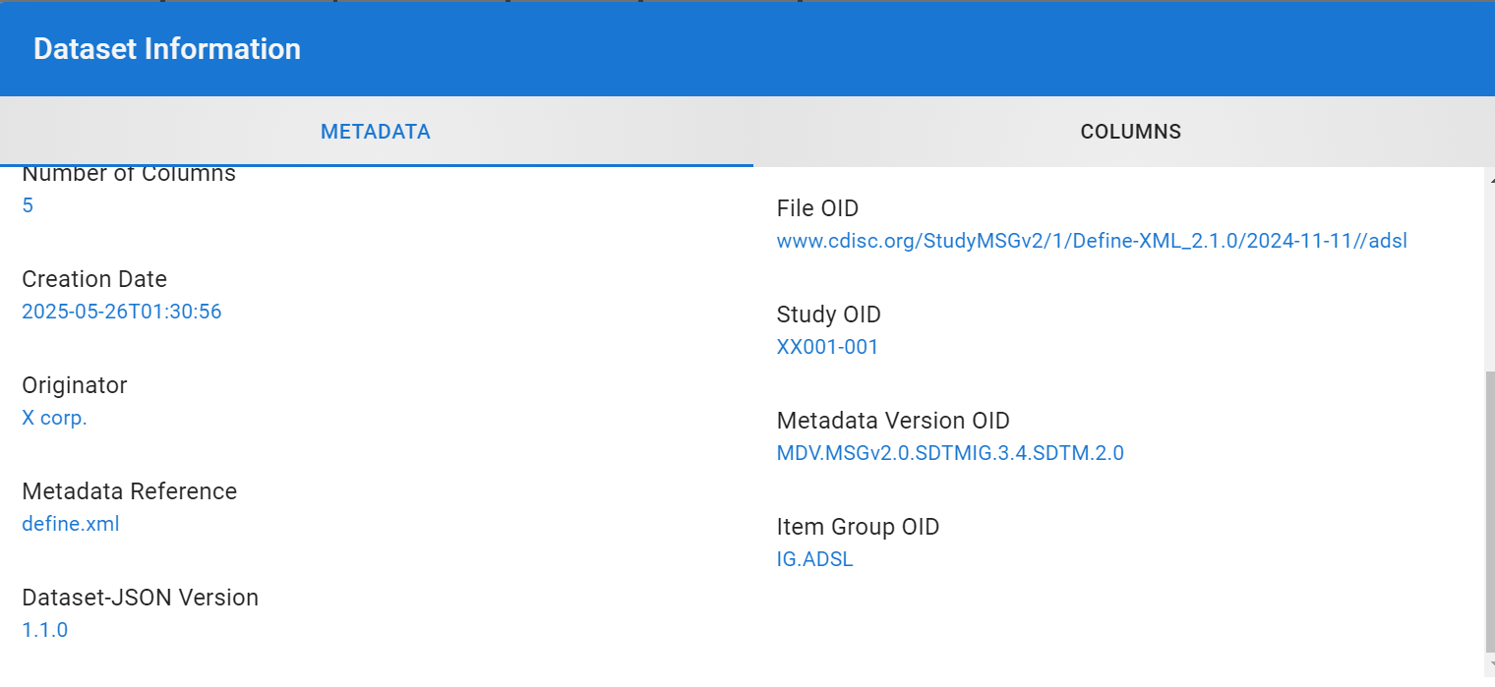
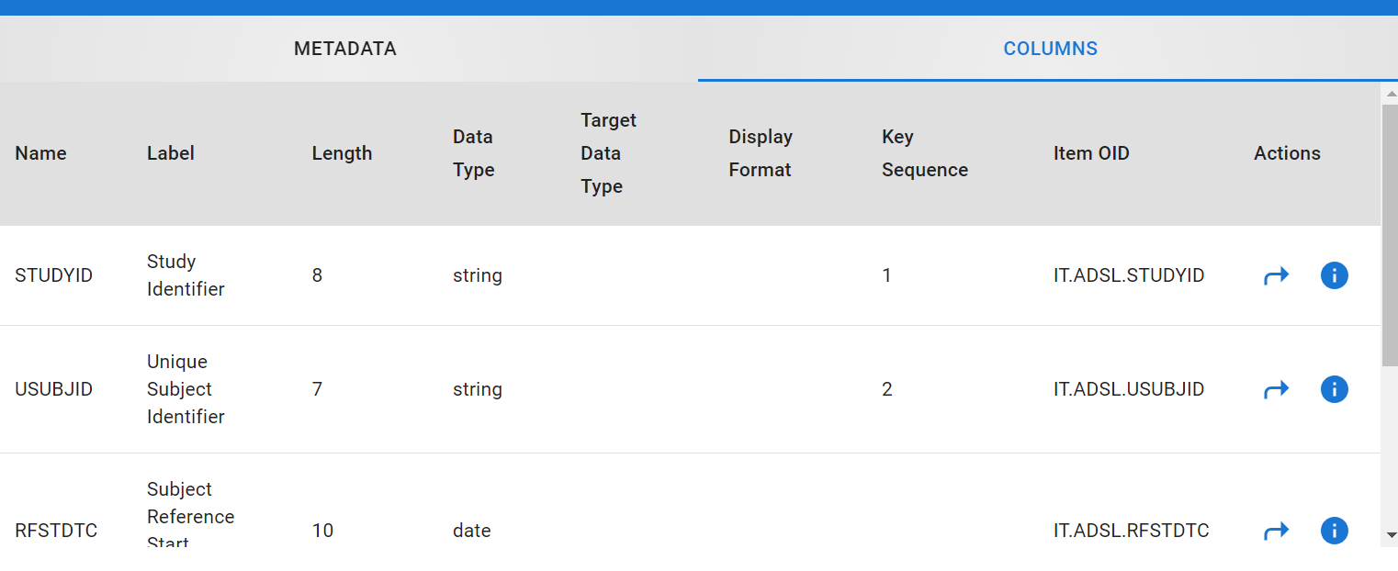
拡張属性での指定が
デフォルトより優先されていることがわかる

Slide 13
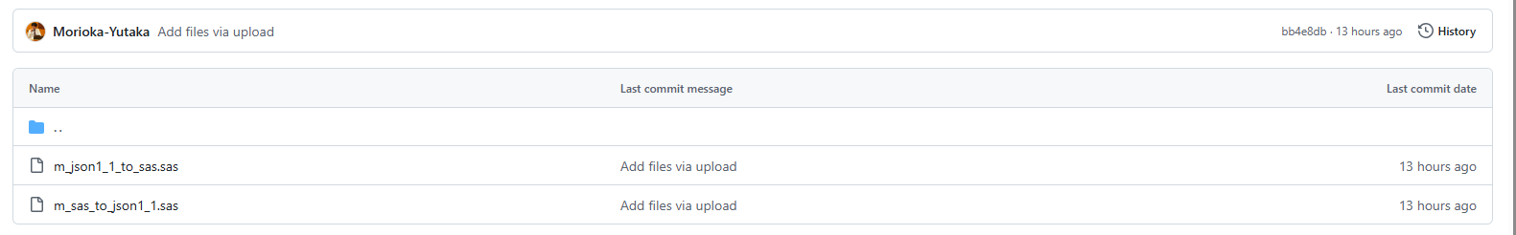
② Datast-JSON(version1.1)をSASデータセットに変換する
マクロごとに単体使用するケースを紹介します.SASPACによるパッケージ呼び出しは後半で
JSONからSAS
% m_json1_1_to_sas
https://github.com/Morioka-Yutaka/sas_dataset_json/blob/main/sas_dataset_json/06_macros/m_sas_to_json1_1.sas
ダウンロード

Slide 14
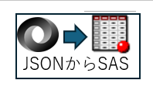
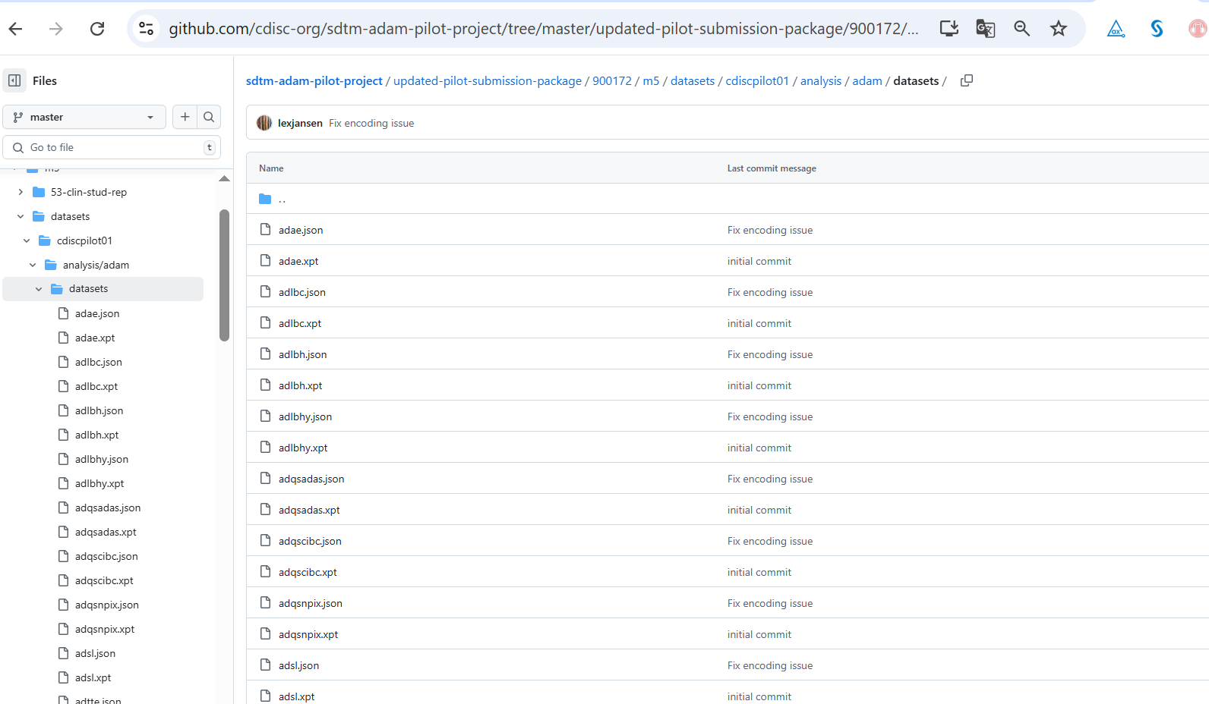
以下にFDAのPilot Studyで実際に使用されたDataset-JSON v1.1がSDTM/ADaMともに
公開されているので，これをSASデータセットにできるかを試してみる
https://github.com/cdisc-org/sdtm-adam-pilot-project/tree/master/updated-pilot-submission-package/900172/m5/datasets/cdiscpilot01/analysis/adam/datasets

Slide 15
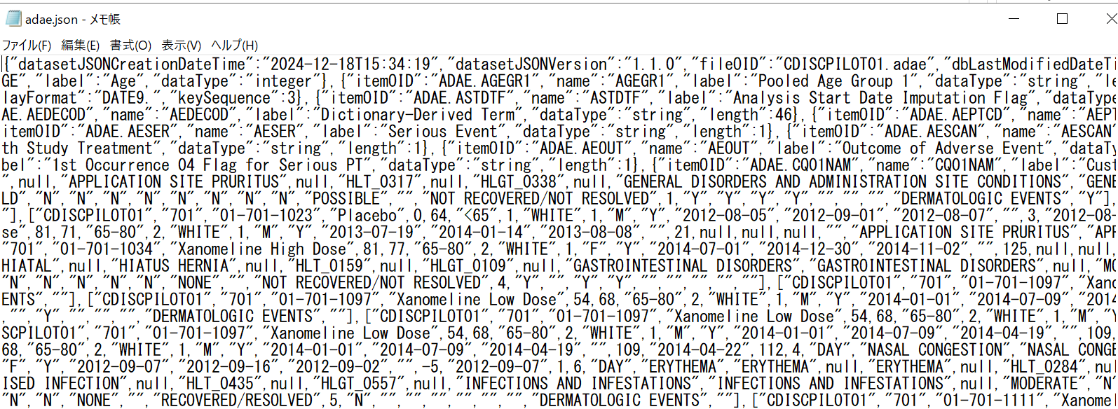
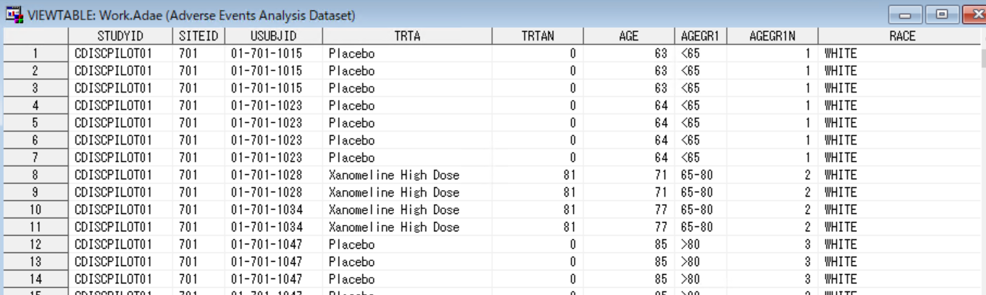
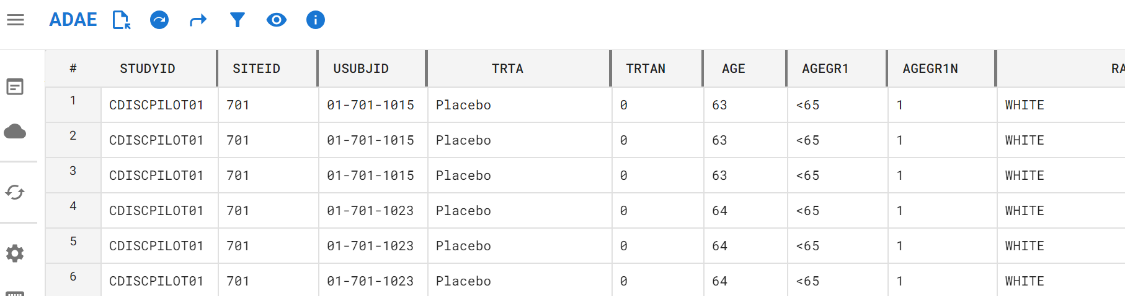
%m_json1_1_to_sas(
inpath=xxxxxx
,ds=adae)
指定はパスと拡張子前のデータセット名のみ

Slide 16
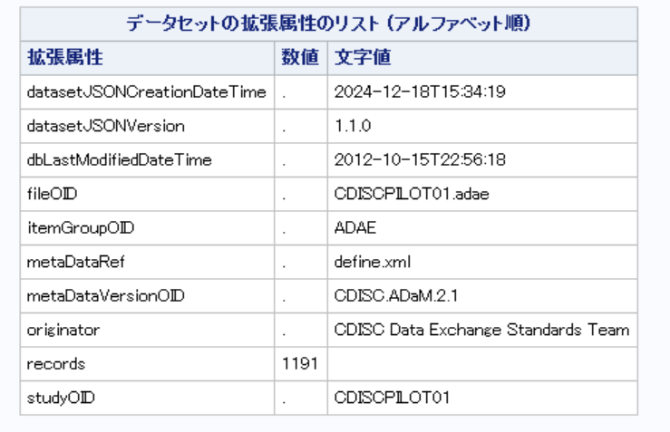
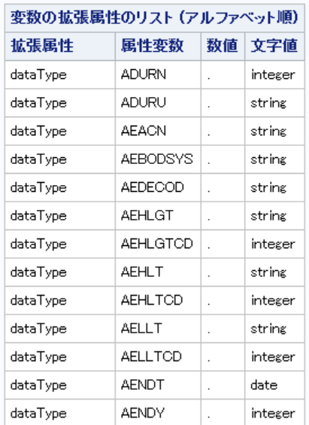
proc contents data=adae varnum;
run;
Dataset-JSON内のメタデータは拡張属性に自動的に格納されている

Slide 17
DataTypeが Date, Datetime, Timeであり，TargetTypeがintegerである場合，
つまりADaMのADTやADTM等の場合は，Dataset-JSONで正しく属性がついていれば自動的に型変換される
ただし，decimal型については，SASとRではサポートしておらず，Pythonのみであるため，Warningメッセージをだしたうえでbestフォーマットで読みこむ

Slide 18
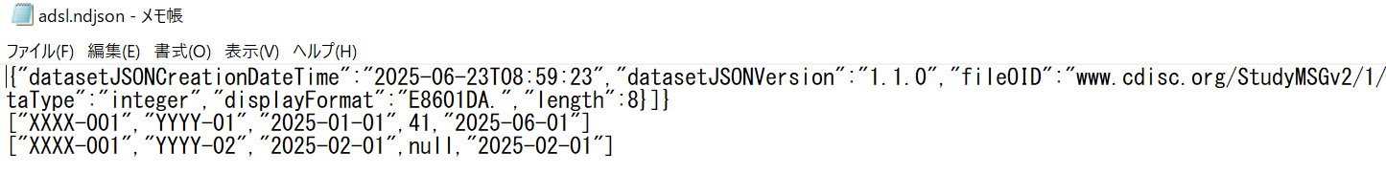
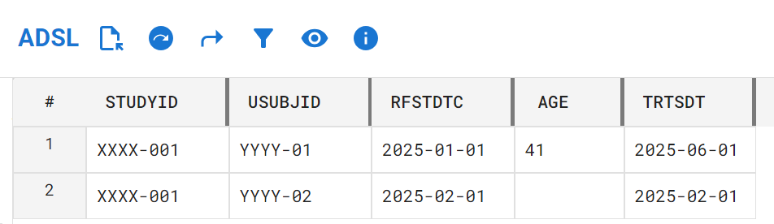
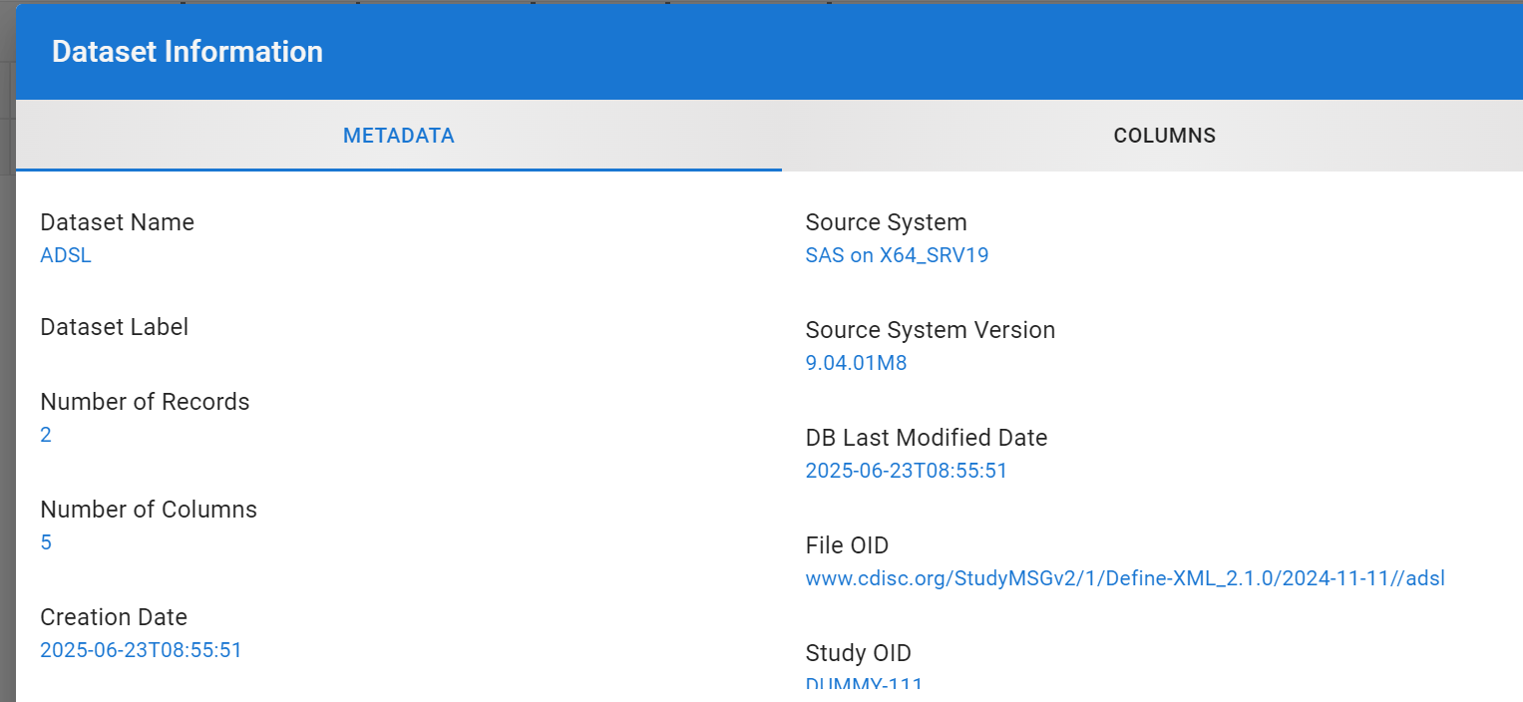
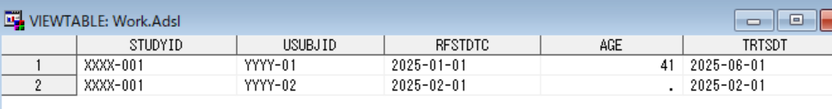
③ SASデータセットをndjsonに変換する
%m_sas_to_ndjson1_1.sas
※pretty=オプションがない以外は%m_sas_to_json1_1と同じ使い方
④ ndjsonをSASデータセットに変換する
構造が違うだけでdataset-jsonとndjsonは同じ情報を持ち同じように処理されなければならない
%m_ndjson1_1_to_sas
※%m_json1_1_to_sasと同じ使い方
%m_sas_to_ndjson1_1(outpath=XXXXX,
library = sashelp,
dataset = class);

Slide 19
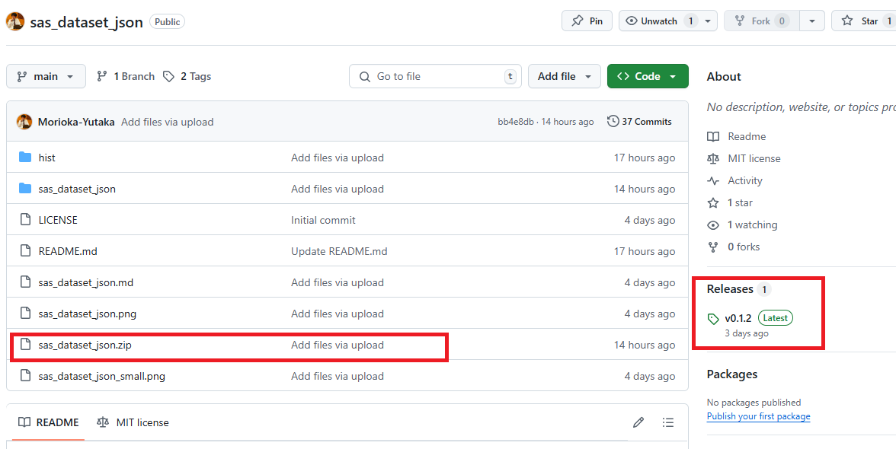
https://github.com/yabwon/SAS_PACKAGES
filename spf “ SAS_PACKAGES から落としてきたSPFフォルダのパス" ;
%include spf(SPFinit.sas) ;
filename packages “右上で落としてきたパッケージのzipファイル";
%loadPackage(sas_dataset_json) ;
👆
Rでいうinstall.packagesとlibraryと同じ機能で，これよって，以降パッケージ内のマクロをすべて呼び出し可能

Slide 20
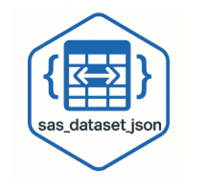

https://github.com/Morioka-Yutaka/sas_dataset_json/tree/main
今後は
・ndjson形式の読み書きの実装
・define.xmlを読み込んで拡張属性を作る機能の実装
・dataset-JSONの出来上がりに規格仕様との齟齬がないかのチェック機構
などを追加していきたい
https://github.com/Morioka-Yutaka/sashash
作者の別の，パッケージ．SASでハッシュオブジェクトによるkey-data処理を簡易に行える

